Slide 1


فن الكتابة والتعبير
The Art of Writing and Expression
Prepared by Dr. Amera A. Soliman
DGM 224
فن الكتابة والتعبير
Lecture 5

Slide 2



المقال الصحفي
3- أعمدة الرأي
Lecture 5
DGM 224
فن الكتابة والتعبير
Prepared by
Dr. Amera A. Soliman
www.midocean.ae

Slide 3


Lecture
05
الموضوعات
تمهيد
أعمدة الرأي
تعريف العمود الصحفي
خصائص العمود الصحفي
موضوعات العمود الصحفي
كاتب العمود الصحفي
كتابة العمود الصحفي
نموذج تطبيقي لكتابة عمود صحفي
خاتمة
المراجع
www.midocean.ae

Slide 4
Lecture
ملخص المحاضرة السابقة
05
أنواع المقال الصحفي
تعددت تصنيفات المقالات الصحفية؛ فهناك من صنفها إلى:
المقال الافتتاحي Editorials
وهناك من اعتمد في تصنيف المقال الصحفي وفقاً للمضمون إلى: المقال السياسي والاقتصادي والاجتماعي والفني والرياضي ... إلخ.
وهناك تصنيف شائع للمقالات في المواقع الإلكترونية هي:
المقال الافتتاحي : Editorial
العمود الصحفي Column
المقال التحليلي: Analytical Article
الأعمدة Columns
المقال النقدي: Critical Article or Review
اليوميات : Notes
www.midocean.ae

Slide 5
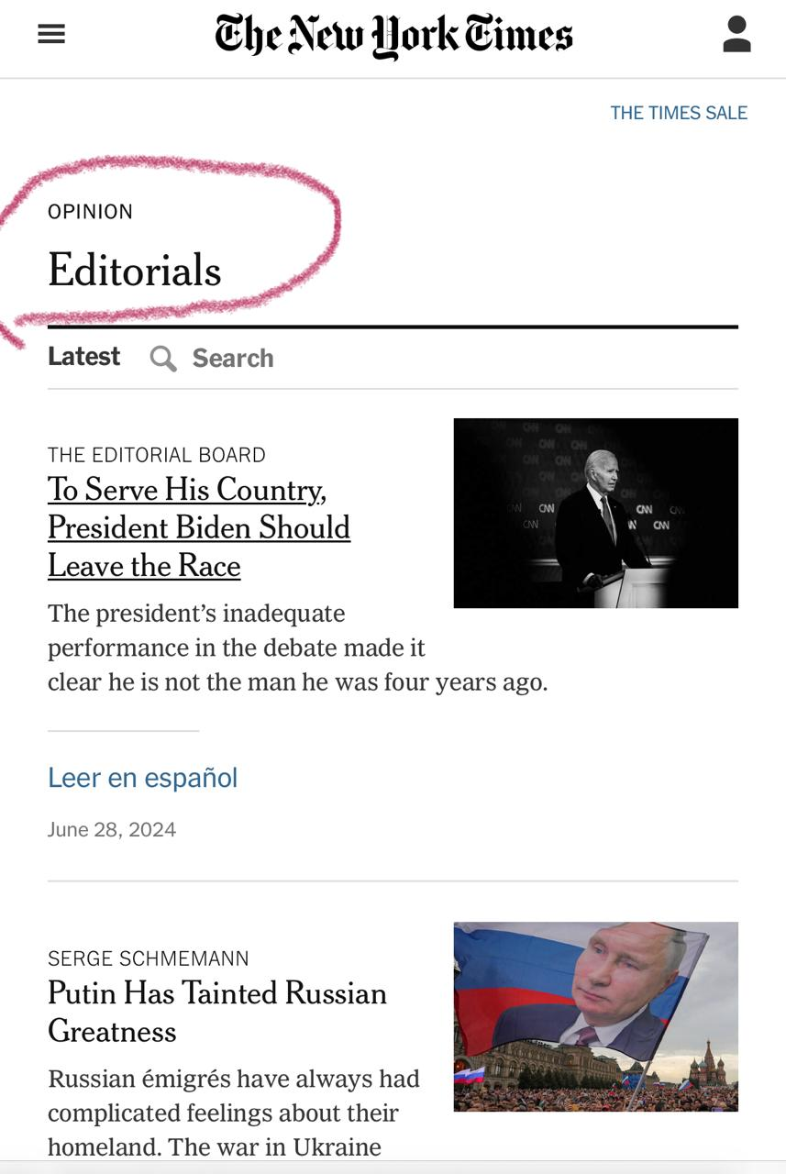

ملخص المحاضرة السابقة
Lecture
05
1- المقال الافتتاحي
يطلق على المقال الافتتاحي Editorial بالافتتاحية أو المقال الرئيسي ، وهو مقال ثابت ينشر بشكل دوري، ويُعبر بشكل مباشر عن سياسة الصحيفة في الأحداث اليومية الجارية وفي القضايا التي تشغل اهتمام الرأى العام المحلي أو الدولي.
يتميز المقال الافتتاحي بالخصائص التالية:
التعبير عن سياسة الموقع، فالصحف الحكومية تعكس الافتتاحية عن وجهة نظر الحكومة ، والصحف حزبية تُعبر عن وجهة نظر الحزب، أما إذا كانت صحيفة خاصة مملوكة لأفراد أو شركة تُعبر عن مالكها.
متابعة الأحداث اليومية، سواء تلك الأحداث المحلية والدولية. فالافتتاحية في جوهرها هي قصة خبرية ذات رأي.
www.midocean.ae

Slide 6
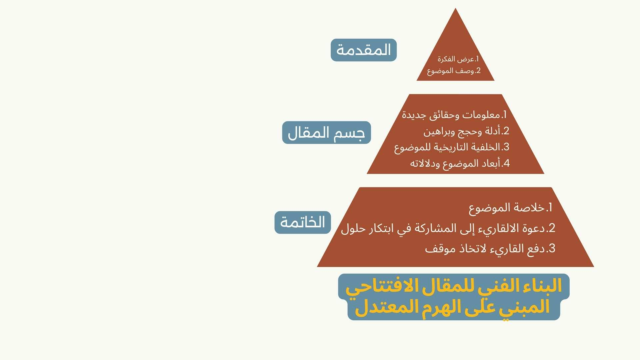
ملخص المحاضرة السابقة
Lecture
05
1- المقال الافتتاحي
المقال الافتتاحي لا يوقع من قِبل كاتبه؛ باعتبار أنه يُمثل رأي الموقع أو الصحيفة لا رأي الكاتب. مثل: كلمة الرياض.
القدرة على اقناع القراء بالقضية أو برأي الصحيفة.
طول المقال الافتتاحي: يجب ألا تزيد عدد كلماته 500 كلمة.
تنوع موضوعات المقال الافتتاحي، لكنه يركز على الموضوعات الجادة تاركاً الموضوعات الخفيفة لغيره من الفنون .
البناء الفني للمقال الافتتاحي يُبني على قالب الهرم المعتدل.
www.midocean.ae

Slide 7
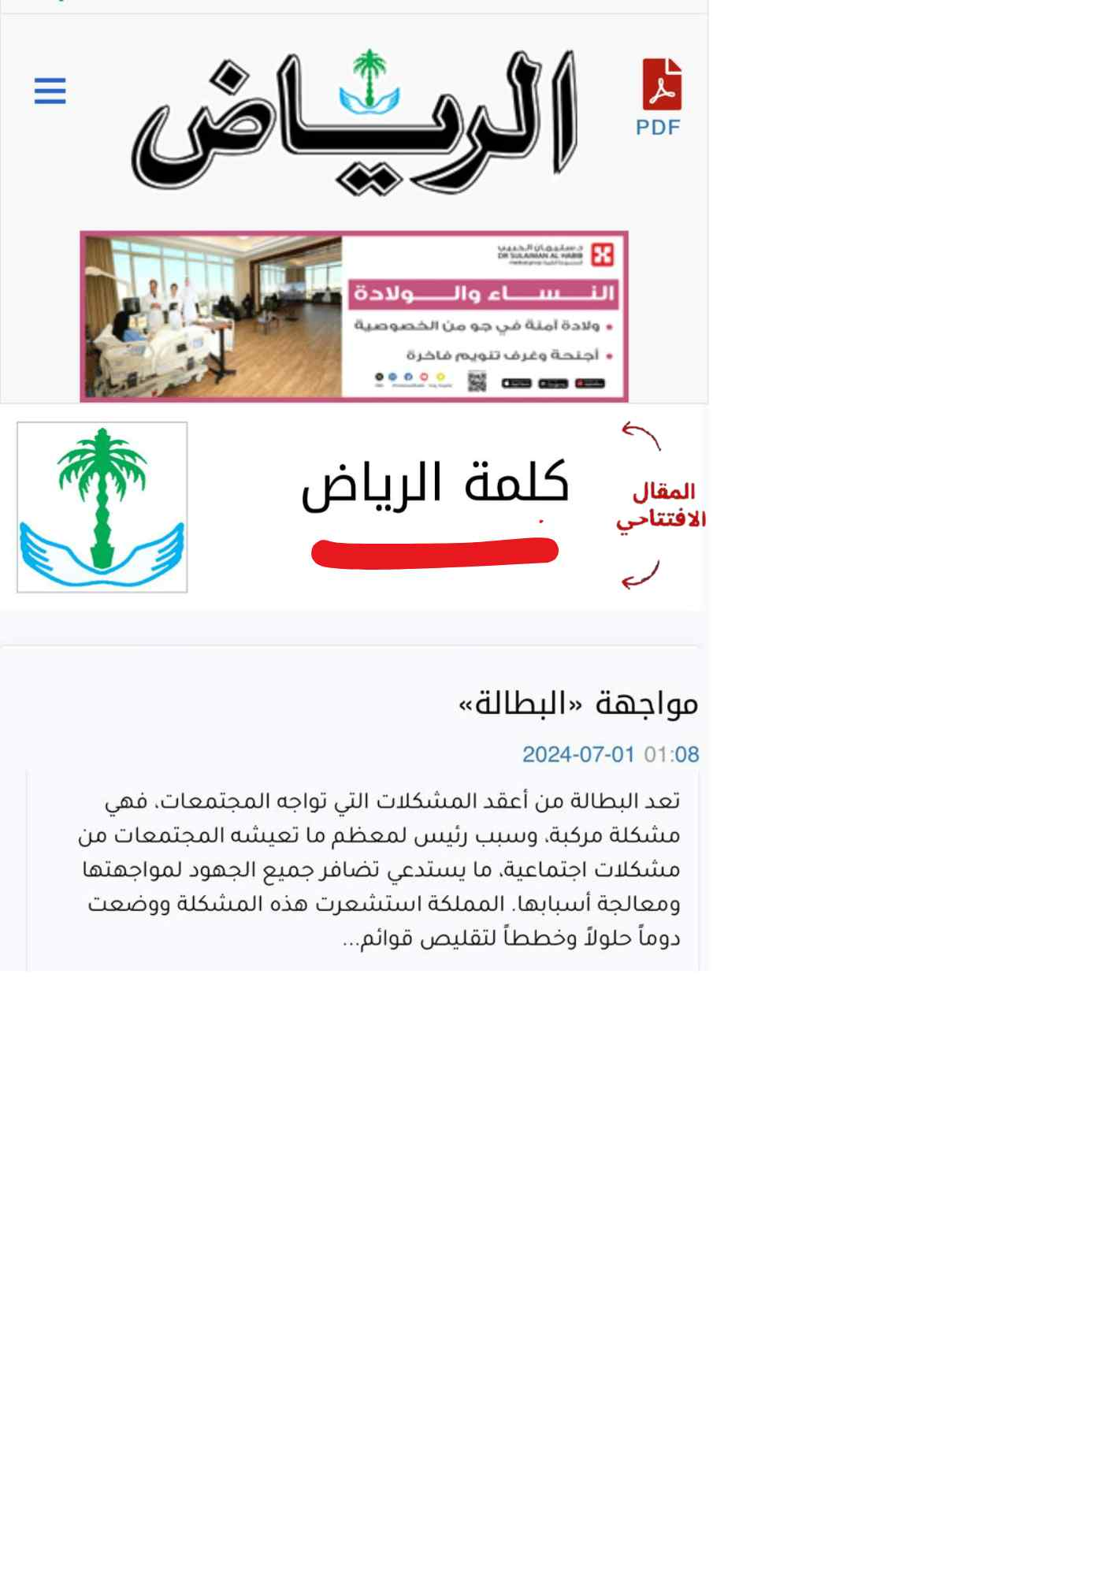
ملخص المحاضرة السابقة
Lecture
05
1- المقال الافتتاحي
المقال الافتتاحي يربط بين سياسة الصحيفة التحريرية من ناحية، وبين طبيعة النظام السياسي والاجتماعي من ناحية ثانية، ثم نوعية القراء من ناحية ثالثة.
كاتب المقال الافتتاحي يجب أن يكون من الكادر التحريري للموقع أو الصحيفة. وقد يكون كاتب المقال الافتتاحي:
كاتب مُحترف: هو الكاتب الذي يملك خبرة طويلة في العمل ككاتب صحفي.
رئيس التحرير أو مدير التحرير
هيئة التحرير: وهي مجموعة من الكُتاب الصحفيين ورؤساء الأقسام الذين تستند آرائهم إلى الخبرة والبحث والنقاش والقيم الراسخة.
وبغض النظر عن كاتب المقال الافتتاحي المهم أن يحقق المقال أهدافه.
www.midocean.ae

Slide 8
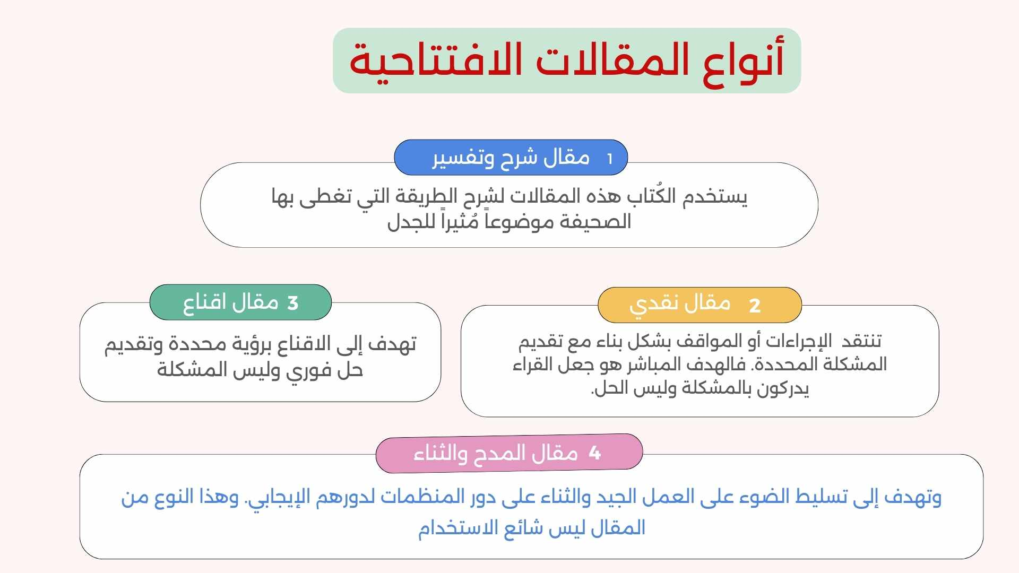
Lecture
05
ملخص المحاضرة السابقة
أنواع المقال الافتتاحي
www.midocean.ae

Slide 9

Lecture
ملخص المحاضرة السابقة
05
2- المقال التحليلي
يهدف المقال التحليلي إلى التحليل العميق للأحداث والقضايا التي تشغل الرأي العام، فيتناول الأحداث بالتفصيل ويربط بينها وبين أحداث أخرى، ثم يستنبط منها ما يراه من آراء واتجاهات.
وعادة ما ينشر المقال التحليلي أسبوعياً، حتى يكون هناك فرصة أمام الكاتب للخوض في التناول العميق للموضوع؛ لذا يتسم بطول محتواه الذي يتراوح بين 500 - 800 كلمة.
الفرق بين المقال التحليلي والمقال الافتتاحي
تغلب الموضوعات السياسية على المقال التحليلي، أما المقال الافتتاحي فتتنوع موضوعاته وإن كان يركز على الموضوعات ذات الطابع الجاد.
المقال التحليلي يوقع من قِبل كاتبه، في حين المقال الافتتاحي لا يوقع ويسند إلى الصحيفة
www.midocean.ae

Slide 10
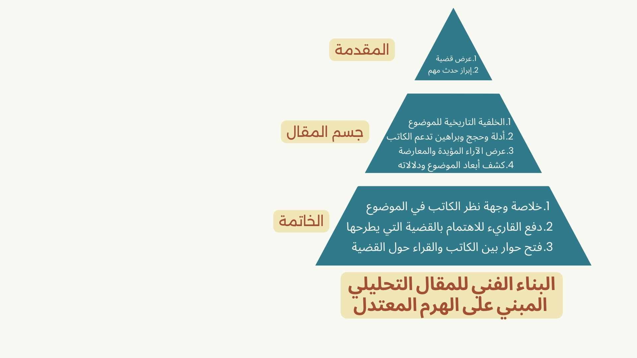
Lecture
05
ملخص المحاضرة السابقة
وظائف المقال التحليلي
عرض وتحليل الأحداث الجارية والكشف عن أبعادها.
مناقشة وطرح القضايا والموضوعات التي تشغل الرأي العام.
التعبير عن السياسات والاتجاهات السائدة في المجتمع.
كتابة المقال التحليلي: يعتمد البناء الفني للمقال التحليلي على قالب الهرم المعتدل؛ أي يحتوي على مقدمة وجسم وخاتمة.
www.midocean.ae

Slide 11
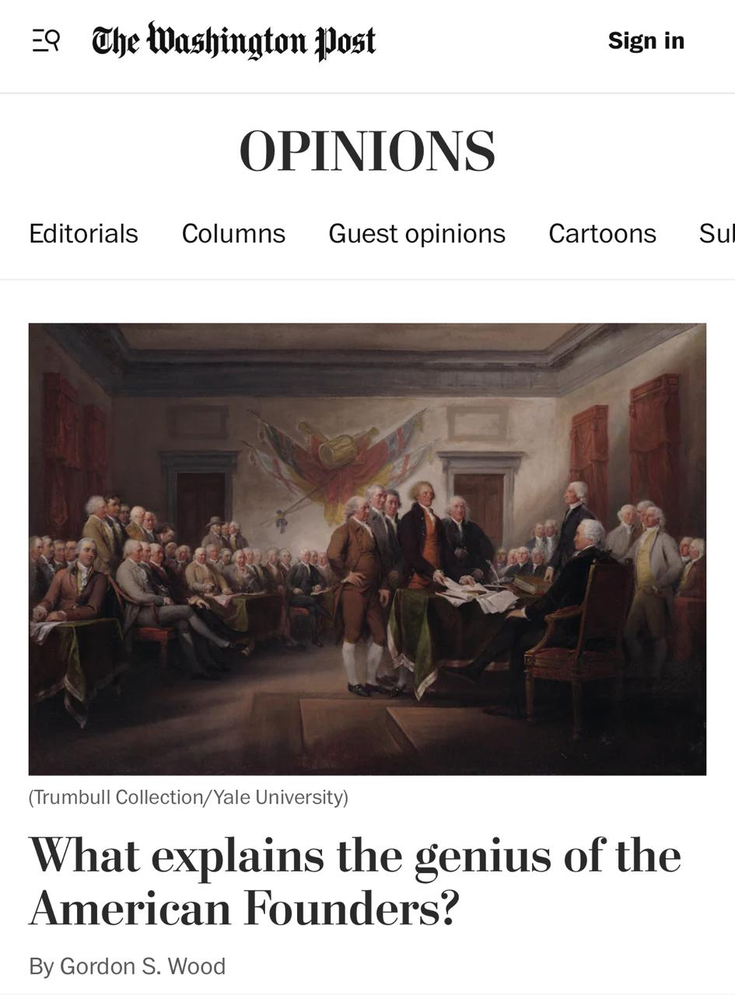
Lecture
تمهيد
05
3- أعمدة الرأي Columns
كان العمود الصحفي في نشأته عبارة عن فكرة أو رأي أو خاطرة ترد في ذهن الكاتب، فيكتب فيه سطوراً قليلة ، وكثيراً ما كان هذا الرأي يدور حول واقعة وقع عليها نظر الكاتب في المحيط الذي يعيش فيه. ومعنى ذلك أن العمود الصحفي في بداية الأمر كان لا يتعدى المحيط الاجتماعي ( أي الموضوعات الاجتماعية) ، ثم سرعان ما أصبح يتطرق لكافة المجالات فهناك العمود السياسي والعمود الرياضي والعمود الاقتصادي والعمود الأدبي والعمود الديني والعمود الذي يتناول موضوعات خاصة بالمرأة ويعالج الشئون النسائية.
www.midocean.ae

Slide 12
Lecture
تمهيد
05
وتلعب أعمدة الرأى دوراً مهماً في الإعلام الرقمي، حيث يتيح للكُتاب الصحفيين والخبراء والمحللين طرح آرائهم وتحليلاتهم حول القضايا والأحداث المختلفة؛ مما يسهم في إثراء النقاش العام والسماح للقراء بالاطلاع على وجهات نظر متنوعة. فيسمح للكاتب بالتعبير عن رأيه في كافة المجالات مثل السياسية أو الاقتصادية أو الاجتماعية أو الأدبية ... وغيرها .
وهناك أعمدة متخصصة في مجالات معينة مثل السياسة أو الثقافة أو الرياضة وغيرها .. وهذا يُمكن للكُتاب من التركيز على تخصصهم وتقديم تحليلات عميقة للقراء.
www.midocean.ae

Slide 13

Lecture
العمود الصحفي
05
تعريف العمود الصحفي
هو مساحة من الموقع الإخباري يخصص لكاتب معين، الذي يُعبر فيه عن وجهة نظره الشخصية حول قضايا مختلفة سياسية أو اجتماعية أو ثقافية.
رؤية خاصة لحدث أو قضية أو موقف يقدمها كاتب معين، يتمتع بقدر كبير من الشهرة والخبرة والكفاءة المهنية. ويتسم بطابع هذا الكاتب الذي يكتبه فيما يتعلق بموضوعه أو أسلوبه أو طريقة تقديمه، وهو فن صحفي أقرب إلى الطابع الفكري يتوجه إلى ذهن القاريء.
هو مساحة مخصصة يكتب فيها كاتب معروف وبانتظام وتحت عنوان ثابت موضوعاً يُعبر من خلاله عن أفكاره وخواطره بعيداً عن سياسة الصحيفة أو الموقع.
فن يقوم بتسجيل الانطباعات الشخصية الذاتية للكاتب في مختلف الشئون، فهو يختلف عن التقرير الصحفي في أنه يتسم بالتعبير الذاتي.
www.midocean.ae

Slide 14
Lecture
العمود الصحفي
05
تعريف العمود الصحفي
هو حديث شخصي يومي أو أسبوعي لكاتب معين يوقعه باسمه وتحت عنوان ثابت، ويمثل فكرة أو رأياً أو خاطرة للكاتب حول واقعة أو ظاهرة اجتماعية أو سياسية أو ثقافية.
العمود الصحفي لا يتسع للتطرق لمناقشة أكثر من فكرة واحدة بحُكم ظروف العصر الذي يتطلب الإيجاز في التعبير وعدم الجنوح إلى الإسهاب .
من أمثلة أعمدة الرأي البارزة:
عمود خارج السراب للكاتب محمد حسنين هيكل – جريدة الأهرام
عمود وجهة نظر للكاتب فايز السرحان – الشرق الأوسط السعودية
نقطة رأي للكاتب عمر الراوي – الحياة اللندنية
www.midocean.ae

Slide 15
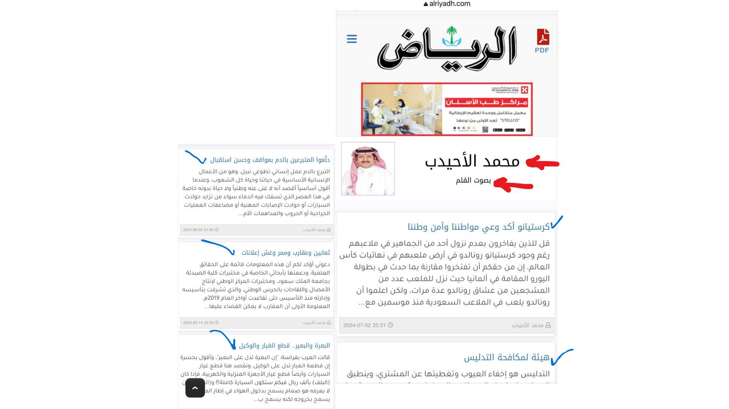
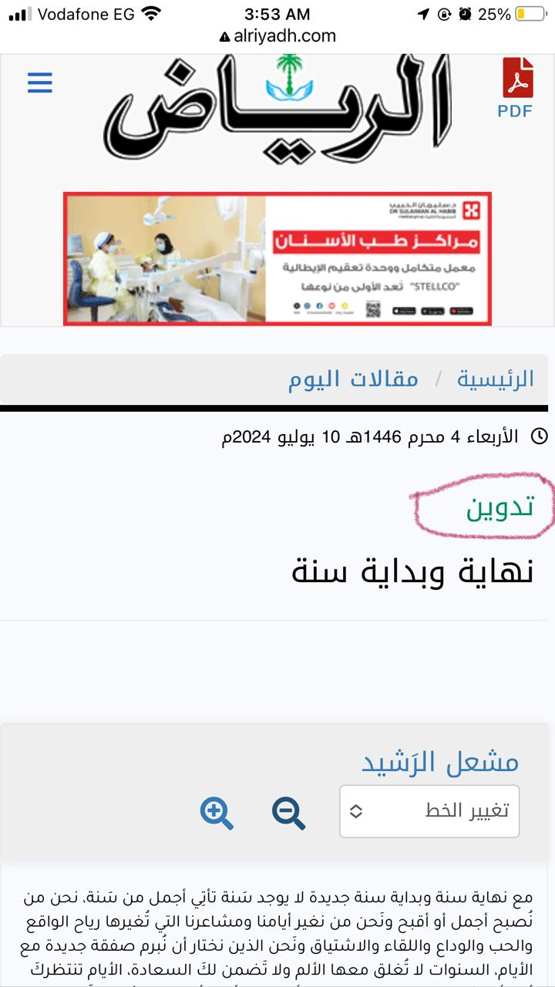
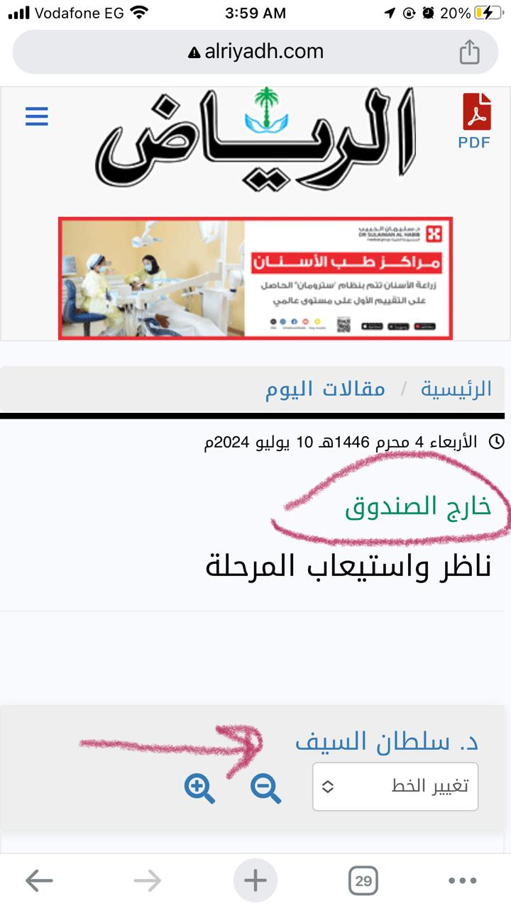
Lecture
العمود الصحفي
05
أمثلة لأعمدة الرأي
www.midocean.ae

Slide 16
Lecture
05
خصائص العمود الصحفي
يتميز العمود الصحفي بما يلي:
الذاتية (الطابع الشخصي): يرتبط العمود بشخصية كاتبه؛ نظراً لأنه يعرض وجهة نظر الكاتب الشخصية وأسلوبه الخاص في الكتابة.
التعليق والتحليل: يركز العمود على التعليق على الأحداث الجارية وتحليلها بشكل مُبسط، بخلاف نقل الأخبار فقط. كما أن كاتب العمود لا يتعمق في البحث كما يفعل الباحثون والمتخصصون وكُتاب المقالات التحليلية، وإنما يكتب على فطرته كمواطن يعيش وسط الناس يفرح لفرحهم، ويتألم إذا اشتكوا، ولذلك فهو يهتم أكثر بكل ما يهم ويمس مشاعر القراء.
التكرار المنتظم: يُنشر العمود بشكل منتظم في مكان ثابت وبعنوان ثابت في الموقع؛ مما يكسبه طابعاً شخصياً ويجذب قراء معينين؛ مما يكسبه اتساقاً وتميزاً.
www.midocean.ae

Slide 17
Lecture
خصائص العمود الصحفي
05
طول العمود: يُكتب العمود الصحفي في مساحة محددة ، عادة ما تتراوح بين 500-800 كلمة؛ مما يتطلب منه الإيجاز والتركيز.
علاقة ودية مع القراء: العمود الصحفي يبني علاقة شخصية بين الكاتب والقراء، حيث يشعر القراء بقرب الكاتب منهم.
اللغة البسيطة والحيوية: يستخدم الكاتب لغة حيوية واستخدام الصيغ الاستفهامية والتعجبية ، كما أنه يمزج بين التعبير بالتهكم والسخرية مع الحِكَم والأمثال المتداولة والاقتباسات والأقوال؛ لذا يتسم العمود بخفة الظل وسهولة الأسلوب .
وبشكل عام يُعد العمود الصحفي وسيلة الكاتب للتعبير عن آرائه وتحليلاته حول القضايا المختلفة بأسلوب شخصي وجذاب للقراء.
www.midocean.ae

Slide 18
Lecture
05
موضوعات العمود الصحفي
تتعدد موضوعات العمود الصحفي بتعدد مجالات الحياة، حيث يتيح للكُتاب الصحفيين التعبير عن آرائهم وتحليلاتهم في مختلف الجوانب المُهمة، وإن كان هناك اتجاهاً عاماً لدى الكٌتاب في التركيز على الموضوعات السياسية أكثر من الاجتماعية والثقافية في أعمدتهم الصحفية وذلك لعدة أسباب هي:
الأهمية السياسية والتأثير: تحظى القضايا السياسية بأهمية كبيرة في المجتمع وتؤثر بشكل مباشر على الجمهور مما يجعلها أكثر جذباً للقراء.
الطبيعة الجدلية: تتسم القضايا الساسية بالطابع الجدلي والخلافي؛ حيث تتيح للكُتاب مجالاً واسعاً للتعليق والتحليل والمناقشة، مما يجعلها مادة خصبة للعمود الصحفي.
الارتباط بالحدث الجاري: تتميز الأحداث السياسية بالتطور والتغير المستمر مما يوفر للكُتاب مواد دائمة للكتابة عنها.
www.midocean.ae

Slide 19
Lecture
05
موضوعات العمود الصحفي
التخصص والخبرة: يتمتع الكُتاب الصحفيون في الغالب بخلفية سياسية وخبرة في تحليل الشأن السياسي.
التأثير والانتشار: تحظى الموضوعات السياسية بمتابعة واسعة من القراء، مما يعزز من تركيز الكُتاب عليها.
ولاشك أن ذلك لا يعني اهمال الكُتاب للقضايا الاجتماعية أو الثقافية أو الرياضية ، فيتم تناولها أيضاً ولكن بنسبة أقل مقارنة بالقضايا السياسية ويرجع هذا الاختلاف إلى الأهمية النسبية للموضوعات التي يفضلها القراء.
www.midocean.ae

Slide 20

Lecture
كاتب العمود الصحفي
05
كاتب العمود: هو كاتب صحفي مشهور ومن كبار الكُتاب يُساهم بانتظام بمقال رأي بالصحيفة .
الكُتاب المحترفونProfessional columnists : وهم كُتاب أعمدة الرأي الذين يعملون بشكل دائم لدى الصحيفة أو المنصة الإعلامية.
لديهم خبرة واسعة في موضوعات محددة أو في التعليق والتحليل السياسي والاجتماعي.
يكتبون أعمدة بانتظام وفق جدول زمني محدد.
من أمثلة كُتاب العمود الصحفي:
عماد الدين أديب وعائشة سلطان بموقع البيان الإماراتية.
سلطان السيف ومحمد الأحيدب في الرياض السعودية
إبراهيم نافع وفاروق جويدة وسكينة فؤاد وعلاء ثابت بالأهرام
www.midocean.ae

Slide 21
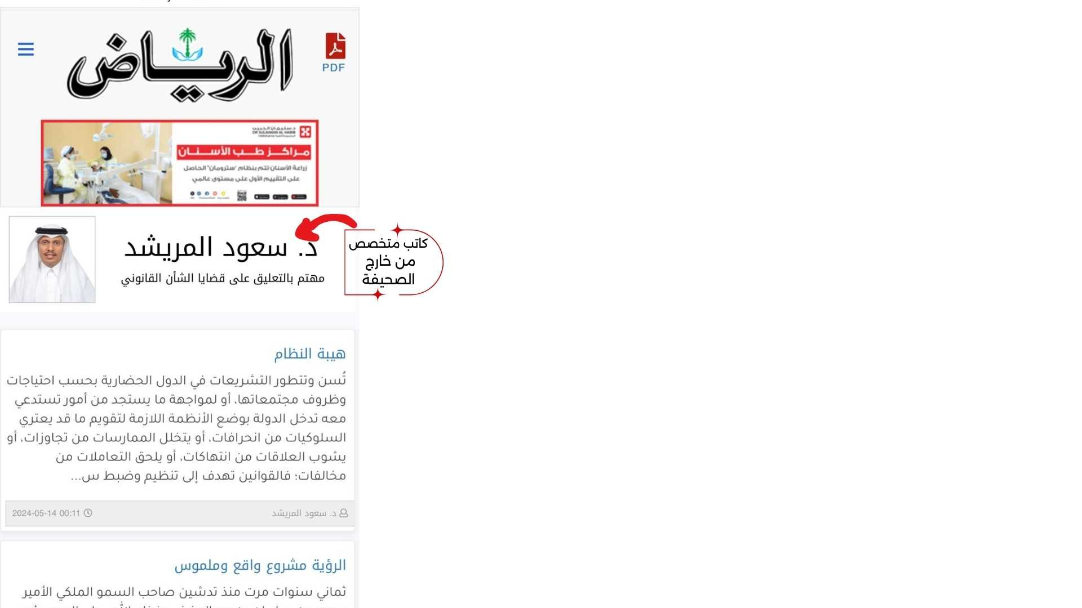
Lecture
كاتب العمود الصحفي
05
الكُتاب الضيوف :Guest columnists ويطلق عليهم المساهمون الضيوف، وهم كتاب أعمدة الرأي الذين لا ينتمون إلى الكادر التحريري للصحيفة ( أي ليسوا جزءاً من طاقم الكتابة الدائم للصحيفة).
- قد يكونوا خبراء أكاديميين أو سياسيين أو شخصيات عامة أو كُتاب مستقلين.
- يكتبون أعمدة بشكل متقطع أو لمناسبات محددة.
www.midocean.ae

Slide 22
Lecture
سمات كاتب العمود الصحفي
05
ويتسم كاتب العمود بما يلي:
يركز على الكاتب على تجاربه الشخصية وملاحظاته على الحياة اليومية.
الكتابة المؤثرة والبلاغية: أن يكون ذا خبرة طويلة وصاحب قلم معروف ومتمرس بشكل جيد في أدبيات وفنيات التحرير الصحفي وفي اللغة والتنوع في أسلوب الكتابة كالسخرية والحجج المنطقية.
السلطة الفكرية والمعرفية: أي أن يكون ذو ثقافته واسعة وشاملة ومتنوعة خاصة في المجال الذي يكتب عنه، وأن يكون على اطلاع تام بكل ما هو جديد .
أن يكون على اهتمام دائم بجمهوره؛ فالقراء ينظرون إلى كُتاب العمود كمصادر موثوقة للمعلومات والتحليلات. لذا يملك شخصية قوية وأسلوب كتابي متفرد.
www.midocean.ae

Slide 23
Lecture
سمات كاتب العمود الصحفي
05
الاستمرارية والتأثير على المدى الطويل: كتابات كُتاب العمود المنتظمة بالصحف والمواقع الإخبارية جعلت لهم صوتاً مؤثراً من خلال تراكم تأثيرهم على الرأي العام عبر سنوات عديدة، مما يجعلهم دائمي الحضور.
الالتزام بالمباديء الأخلاقية والمهنية: يتحلي كاتب العمود بالنزاهة والموضوعية في طرح وجهات نظرهم، كما يعملون على إثارة الوعي العام حول القضايا المهمة في مجتمعاتهم.
استغلال شبكات التواصل الاجتماعي: يستخدم كُتاب الأعمدة شبكات التواصل الاجتماعي لنشر أفكارهم وتعزيز تواصلهم مع القراء، وهذا يساعد في زيادة انتشار آرائهم وأفكارهم بين شرائح أوسع من الجمهور.
www.midocean.ae

Slide 24

Lecture
سمات كاتب العمود الصحفي
05
لديه القدرة في التأثير على الرأي العام في المجتمع من خلال عدة طرق تتمثل في:
التحليل العميق للقضايا: كاتب المقال يقدم تحليلات موضوعية ـــــ مستنداً على الحقائق ــــ للقضايا المهمة في المجتمع ، بما يساعد القراء على فهم هذه القضايا بشكل أفضل وتكوين آراء مستنيرة.
طرح الرؤى البديلة: كاتب العمود قد يقدم وجهات نظر وحلول بديلة للقضايا المطروحة؛ بما يساعد في فتح آفاق جديدة للتفكير والنقاش المجتمعي.
التعبير عن الضمير الجماعي: في كثير من الأحيان يُعبر كاتب العمود عن قضايا تهم الرأي العام ، هذا يجعله صوتاً مؤثراً في توجهات وتطلعات القراء.
www.midocean.ae

Slide 25
Lecture
سمات كاتب العمود الصحفي
05
توجيه السياسات والقرارات: تأثير كاتب العمود يمكن أن يصل إلى صانعي القرار السياسي والحكومي وآراؤه المؤثرة قد تساهم في توجيه السياسات والقرارات العامة.
إثارة النقاش والجدل: كتابات كاتب العمود قد تُثير جدلاً وردود فعل قوية بين القراء، وهو ما يساعد على إشعال نقاشات مجتمعية حول القضايا المطروحة.
بشكل عام ، يعتبر كاتب العمود الصحفي بمثابة قائد الرأي العام في المجتمع، بفضل قدرته على التحليل والتأثير عن مشاعر الناس . هذا الدور المؤثر يجعله لاعباً رئيسياً في صياغة الرأي العام.
www.midocean.ae

Slide 26

Lecture
05
أنواع أعمدة الرأي
اختلف الباحثون في تقسيم أعمدة الرأي، فهناك من صنفها وفقاً للموضوع ، أو الشكل أو الأسلوب.
وينقسم أعمدة الرأي من حيث المضمون:
العمود المتخصص: وهو عمود متخصص في موضوع معين، وتتنوع أفكاره في إطار هذا الموضوع أو المجال كالموضوعات السياسية فقط.
العمود العام: وهو العمود الذي تتنوع أفكاره وموضوعاته من يوم لآخر ومن مقال لآخر ، فقد يتناول موضوع رياضي واجتماعي وسياسي وثقافي... وغيرها من الموضوعات.
www.midocean.ae

Slide 27
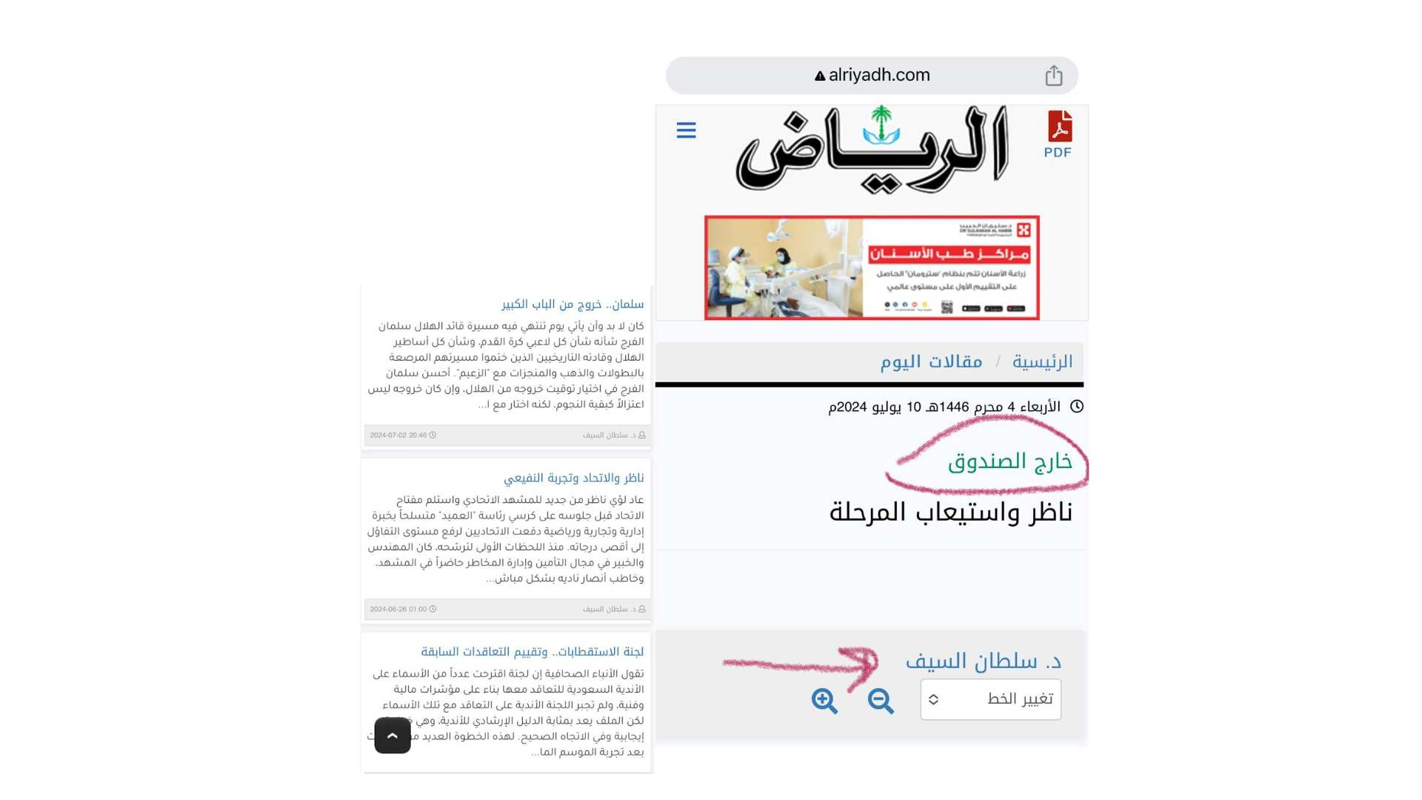
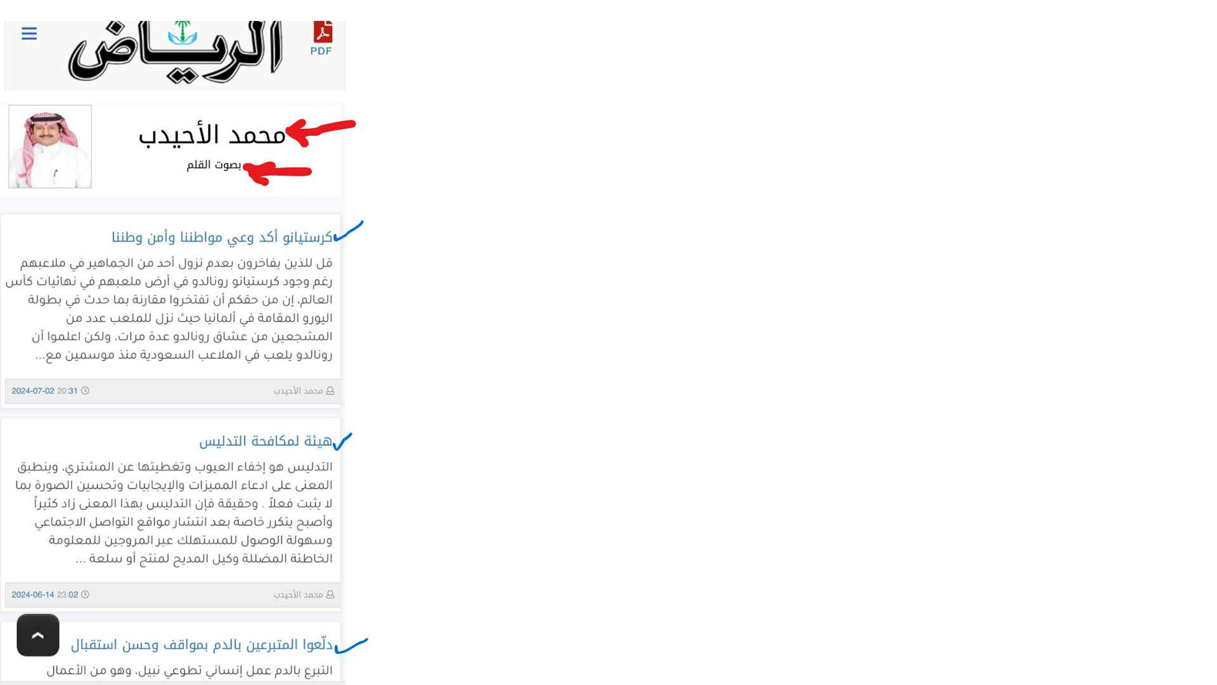
Lecture
05
أنواع أعمدة الرأي
مثال:
العمود المتخصص
مثال:
العمود العام
www.midocean.ae

Slide 28
Lecture
05
أنواع أعمدة الرأي
وينقسم أعمدة الرأي من حيث الأسلوب:
النوع الأول: هو العمود الذي يركز على الأسلوب القصصي في عرض قضية معينة.
النوع الثاني: يركز هذا النوع على وصف فكرة معينة .
النوع الثالث: عمود الحوار وهو الذي يقوم على المنولوج أي الحوار الذاتي الذي يخلقه الكاتب سواء على لسانه أو لسان غيره.
النوع الرابع: العمود القائم على السخرية أو الفكاهة Humor Columns: وهو العمود الذي يعتمد كاتبه على استخدام الفكاهة كوسيلة لتوصيل المعلومات بشكل سهل ولتخفيف عن نمط الحياة الروتيني . فهو أشبه ما يكون بلسعة العقرب أو وخزة الإبرة أو تخدير اليد في توصيل المعلومات بحيث تحدث تأثير عميق في نفوس القراء.
www.midocean.ae

Slide 29
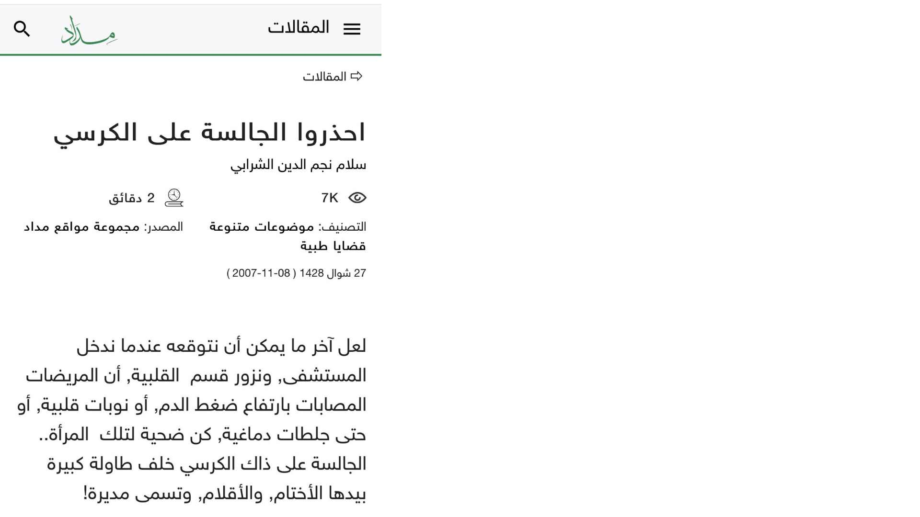
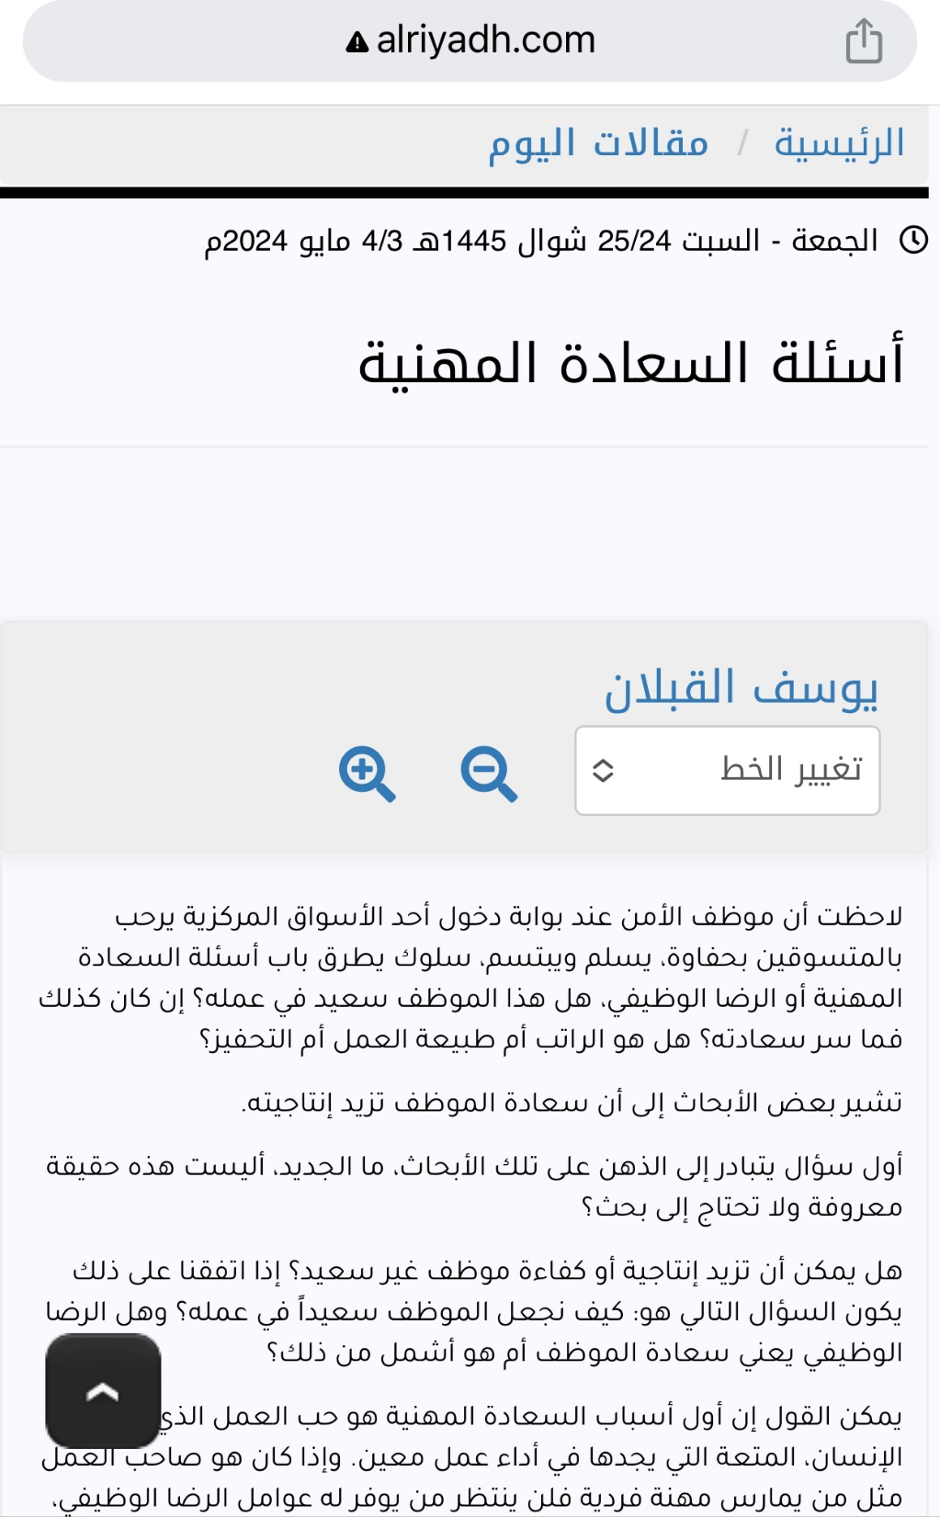
Lecture
05
أنواع أعمدة الرأي
العمود الساخر
أسلوب السرد القصصي
www.midocean.ae

Slide 30
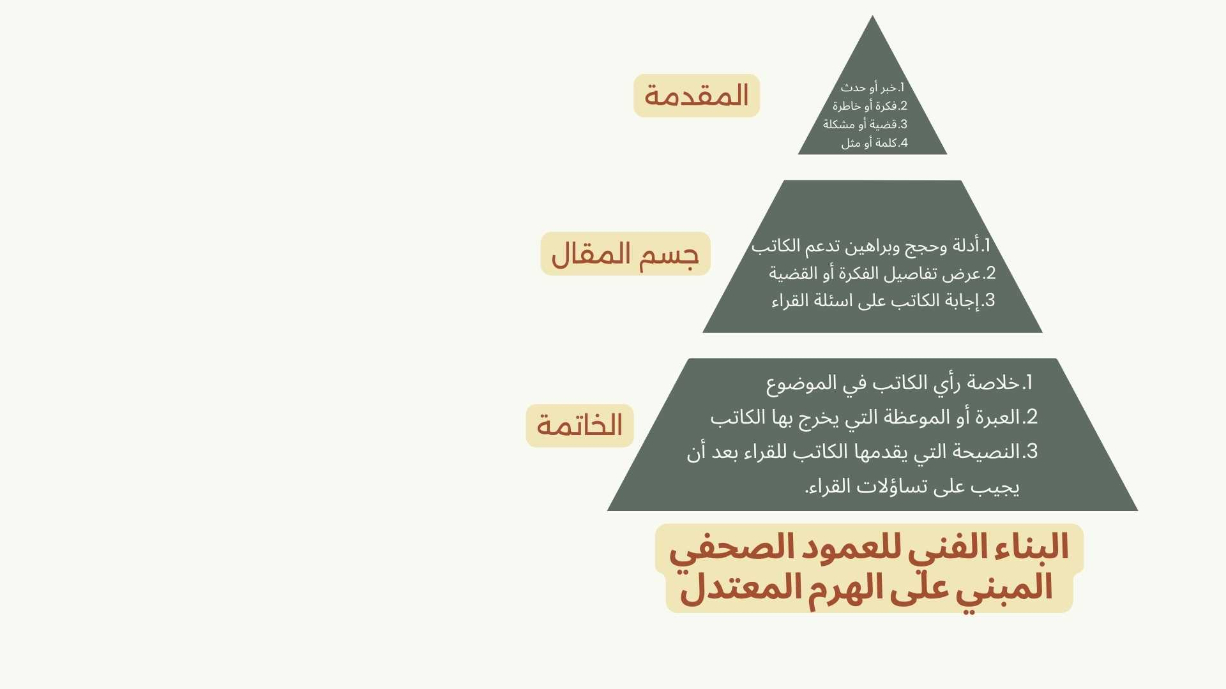
كتابة أعمدة الرأي
Lecture
05
يكتب عمود الرأي أو العمود الصحفي بطريقة الهرم المعتدل ، ويتكون من ثلاثة أجزاء: المقدمةوالجسم والخاتمة.
أولاً: المقدمة
تمهيد لموضوع أو قضية مهمة يرى الكاتب أنها تمس اهتمام القراء وللكاتب وجهة نظر يريد الافصاح عنها.
حدث أو خبر من الأحداث الجارية، بشرط أن يركز الكاتب على زاوية معينة أثارت اهتمامه، ويرى أنها تهم القراء في الوقت نفسه.
فكرة أو خاطرة يرى الكاتب أنها تحتاج إلى شرح وتوضيح أو تعليق وتفسير.
آية قرآنية أو حكمة مأثورة أو مثل شعبي أو قول لمفكر أو كاتب مشهور.
www.midocean.ae

Slide 31
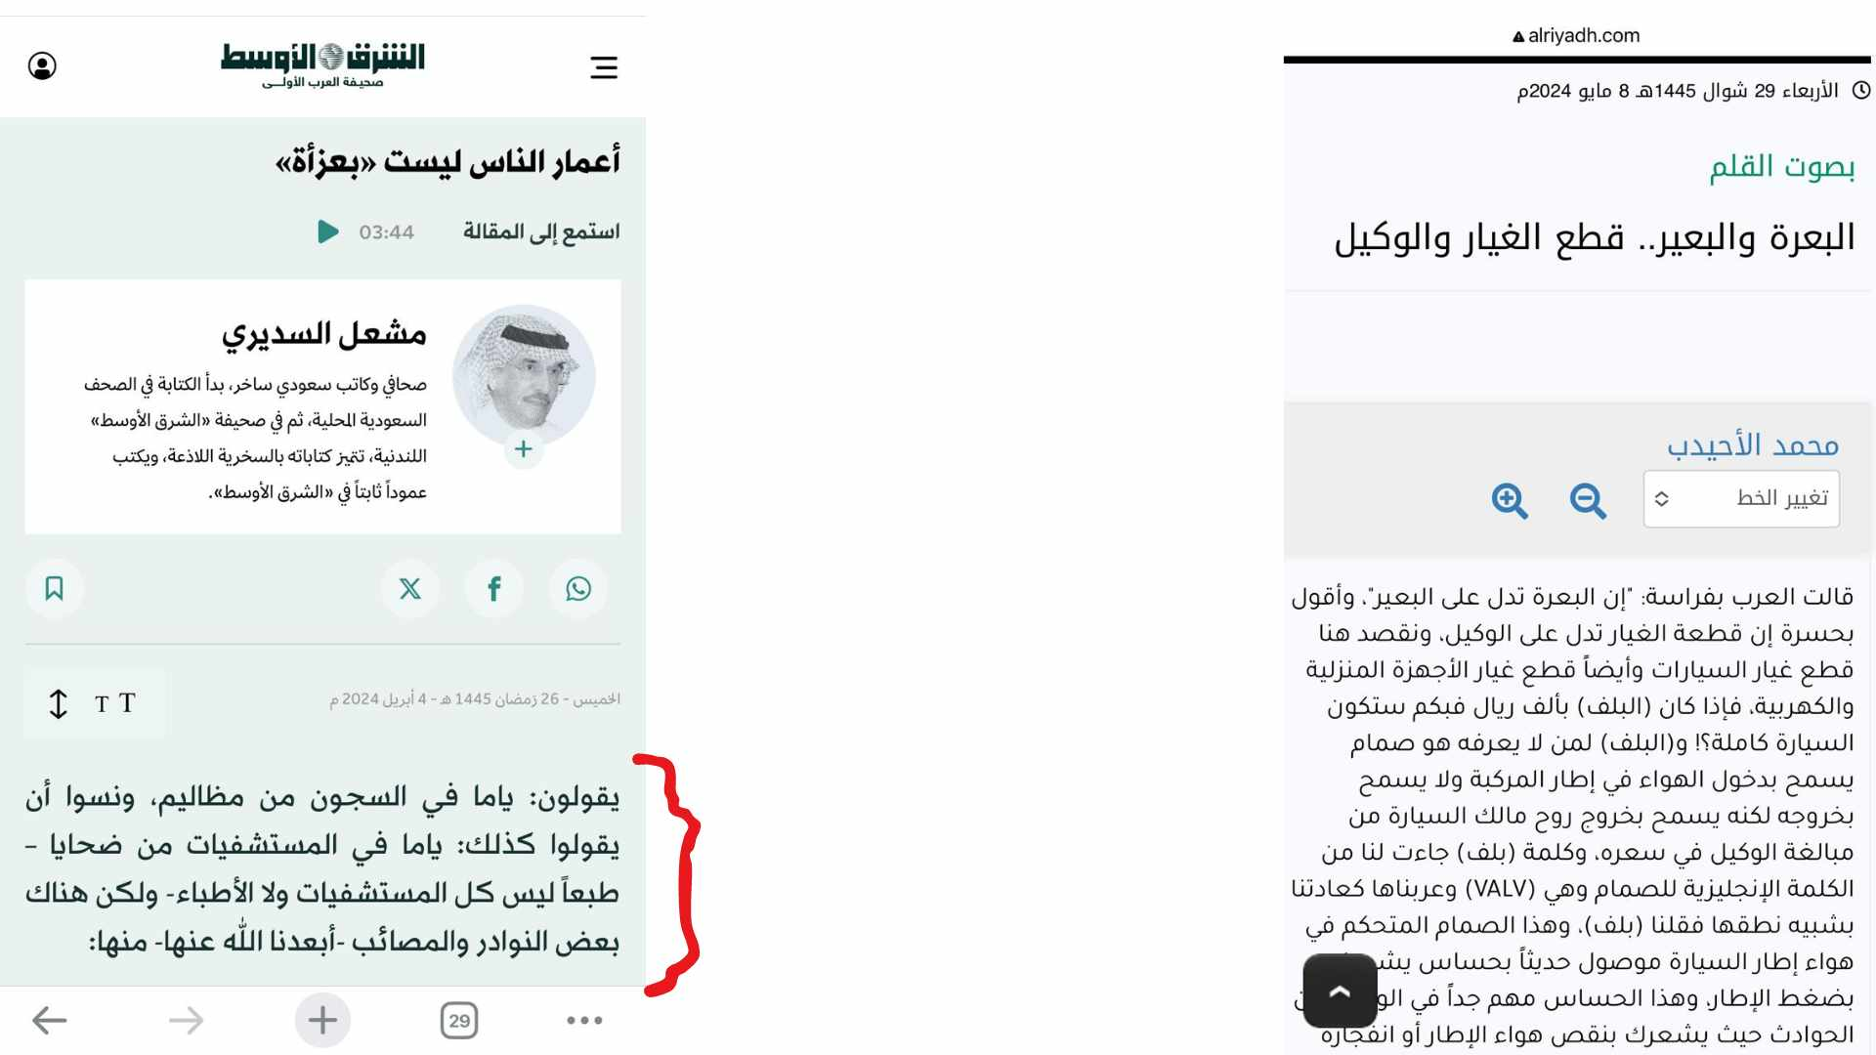
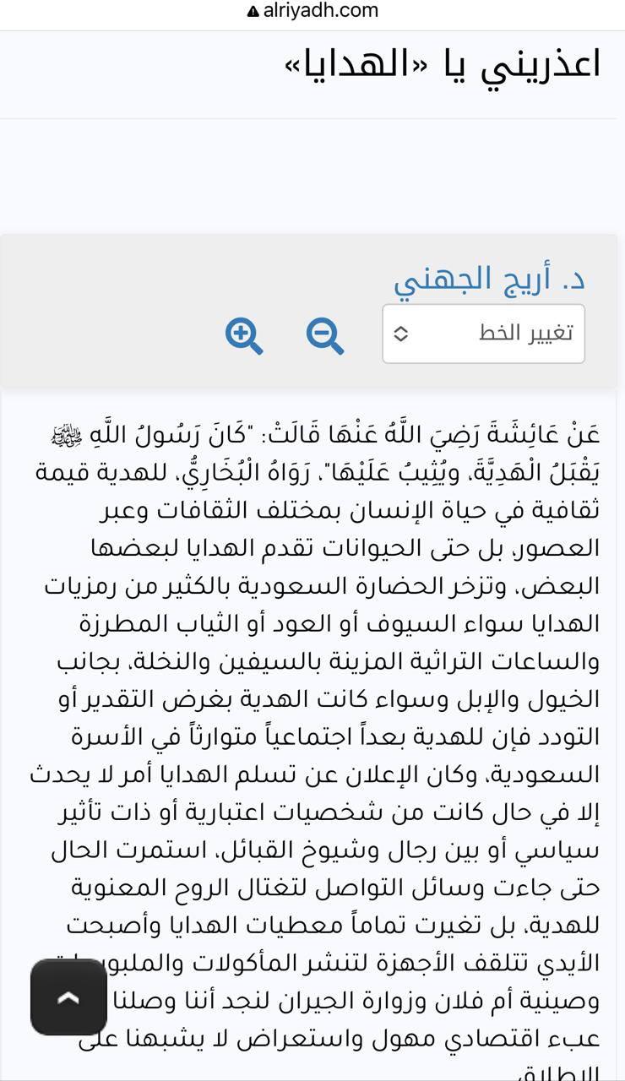
مقدمة أعمدة الرأي
Lecture
05
مقدمة
قول
مقدمة
حديث نبوي
مقدمة
أمثال شعبية
www.midocean.ae

Slide 32
كتابة أعمدة الرأي
Lecture
05
والمقدمة تقوم بعدد من الوظائف هي:
جذب انتباه القاريء: تمثل المقدمة البداية القوية للعمود، فهي كالسهم في جعبة الكاتب، لذا يجب أن تستحوذ اهتمام القاريء تثير فضول القاريء وتجعله يتساءل " ماذا سيحدث بعد ذلك؟" ، وبالتالي يستمر في قراءة باقي المقال .
تقديم الموضوع بطريقة مُشوقة: المقدمة الجيدة تقدم الموضوع بطريقة مشوقة إعطاء فكرة عامة عن محتوى العمود : فيستطيع القاريء أن يستشف الفكرة الرئيسية والنقاط الرئيسية التي سيتناولها العمود.
تحديد الزاوية أو الاتجاه: المقدمة تحدد الزاوية التي سينظر منها الكاتب للموضوع وأفكاره، مما يساعد على فهم وجهة نظر الكاتب.
لذلك يجب على الكاتب أن يولي اهتماماً خاصاً بكتابة مقدمة قوية وفعالة تحفز القاريء لاستكمال قراءة العمود بأكمله.
www.midocean.ae

Slide 33

Lecture
كتابة أعمدة الرأي
05
ثانياً: جسم المقال
هو الجزء الذي يحتوي على المادة الجوهرية في المقال. والجسم قد يحتوي على النقاط التالية:
البيانات والمعلومات والحقائق الكافية عن الموضوع.
حشد الأدلة والحجج والأسانيد التي تدعم رؤية الكاتب.
تقديم إجابات على أسئلة القراء.
هناك بعض الطرق الفعالة لكتابة جسم العمود:
استخدام الأمثلة والقصص الشخصية: يجب التأكد من ارتباط الأمثلة والقصص بالفكرة الرئيسية للعمود الصحفي؛ لإبراز الدروس المستفادة؛ مما يضفي سياق أكثر واقعية.
سرد التفاصيل الملموسة: اشرح المشاهد والأحداث بطريقة تجعل القاريء يشعر كأنه يعايشها، واستخدم الحوارات والوصف الحي لإضفاء حيوية على القصص الشخصية.
www.midocean.ae

Slide 34
كتابة أعمدة الرأي
Lecture
05
الحفاظ على الانسجام والتركيز على التفاصيل المهمة: وذلك اختر تفاصيل محددة من تجاربك الشخصية، وركز على الأحداث أو المشاهد التي تساعد في إيضاح الفكرة وتجنب الإسهاب.
التوازن بين الأمثلة والمعلومات الموضوعية: لا تغرق في القصص الشخصية على حساب المحتوي الموضوعي والحقائق؛ دائما حافظ على التوازن بين القصص الشخصية والمعلومات الموثوقة.
استخدم لغة حيوية وتعبيرات مشوقة: اختر كلمات ذات قوة تعبيرية وتأثير عاطفي.
إضافة لمسات الدعابة والفكاهة (بحذر): يمكن استخدام بعض الأمثلة الساخرة لإضفاء جو من البهجة، مع التأكد من اتساق الأمثلة مع طبيعة الموضوع وعدم الإفراط في استخدامها .
هذه بعض الطرق التي يمكن استخدامها لإضفاء المزيد من الحيوية على جسم العمود الصحفي. فالتجربة والممارسة المستمرة هي مفتاح التطوير والتحسين
www.midocean.ae

Slide 35

كتابة أعمدة الرأي
Lecture
05
ثالثاً: خاتمة المقال
وهي أهم أجزاء المقال، وهي ليست ملخصاً أو تكراراً لما ورد في المقدمة والجسم، ويجب إنهاء العمود بشكل مؤثر ومنطقي ؛ لأنه يتوقف مدى اقتناع القارئ برأي الكاتب على قوة الخاتمة. لذا يجب أن تكون الخاتمة قوية حتى تترك تاثيراً على نفس القاريء، وغالبًا ما تضم الخاتمة النقاط التالية:
خلاصة رأي الكاتب في الموضوع
العبرة أو الموعظة التي يخرج بها الكاتب
النصيحة التي يقدمها الكاتب للقراء بعد أن يجيب على تساؤلات القراء
طرح تساؤلات للقاريء للتفكير فيها.
باتباع هذا البناء الفني المتكامل، يمكن للكاتب إنشاء عمود صحفي متماسك ومؤثر
www.midocean.ae

Slide 36
Lecture
كتابة أعمدة الرأي
05
مثال لكتابة عمود صحفي
بعنوان : ”رفع حظر التدخين الإلكتروني»
تسلق الجبال أمر خطير، والتزحلق على الجليد أمر خطير ، ومع ذلك لا يوجد نص قانوني يمنع الناس من التسلق أو التزحلق. فهناك أساسيات للمنطق في هذا، إذا كنت تعرف المخاطر ولازلت على استعداد لتحملها ــ على الأرجح ــ يجب أن يُسمح لك بفعل ما تريد ... إنها حياتك قبل كل شيء.
المقدمة
مقدمة حيوية
اعتمد الكاتب في المقدمة على تمهيد لقضية مهمة تمس مصالح القراء
www.midocean.ae

Slide 37
Lecture
كتابة أعمدة الرأي
05
مثال لكتابة عمود صحفي
قبل أسبوعين ، أصدر تشارلي بيكر Charlie Baker حاكم ولاية بوسطن قرار بفرض حظر على التدخين الإلكتروني . على الرغم من أن القرار ينطبق فقط على الذين يبيعون مستلزمات السجائر الإلكترونية لمدة أربعة أشهر فقط ، إلا أنه امتد تأثير القرار على معظم الذين يستخدمون السجائر الألكترونية . وهو ما دفع البعض إلى البحث عن بعض البائعين لإمدادهم بالسجائر الإلكترونية ، ولجأ البعض الآخر إلى السوق السوداء، وهناك من لم تعد مهمة له السجائر الإلكترونية.
الجسم
بيان
الموقف الرسمي
من القضية
وفي بداية الحظر كان هناك حالة من الزعر بشأن مخاطر التدخين الإلكتروني من الالتهابات الرئوية والوفيات ( فتم الإبلاغ عن حالة وفاة يوم الاثنين بسبب التدخين الإلكتروني). ولم يكن لدي الأطباء أو العاملين في وزارة الصحة أي فكرة عما يحدث ، فشكَلَ حظر "بيكر" للتدخين الإلكتروني حالة من الارتباك . فالخطر مُبرراً لأن في الواقع لم يدرك أحد بماهي المخاطر التي يتعرضوا لها.
فكانت أخبار الأمراض والوفيات تنشرها وسائل الإعلام ومنتشرة بفضل الإنترنت ووسائل التواصل الاجتماعي ... فهل لا يزال الخطر منطقياً؟
استشهاد بالأدلة
أمثلة واقعية
www.midocean.ae

Slide 38
Lecture
كتابة أعمدة الرأي
05
مثال لكتابة عمود صحفي
إذا أراد الناس السجائر الإلكترونية ، وهم يعلمون بما يفعلون، وأنهم قد يواجهون مخاطر، ألا أنه ينبغي السماح لهم بذلك؟
خطر الإدمان : معظم الذين يستخدمون السجائر الإلكترونية يستنشقون النيكوتين بمستويات أكبر من السجائر العادية ، وهناك اعتقاد واسع بأن السجائر الإلكترونية ليس لها نفس مخاطر السجائر العادية ، وقد يرجع إلى عدم اصابتهم بالأمراض . فالنيكوتين له العديد من الآثار الضارة علي الكلى والقلب فضلا عن سرطان الرئة وفقاً لتقارير منظمة الصحة.
الجسم
استشهاد بالأدلة
تقارير
انحنى للرأي المعارض
ومن المؤكد أنه مع المواد التي تسبب الإدمان، فإننا عادة ما نسمح للبالغين باتخاذ قراراتهم بأنفسهم. لكم في حالة السجائر الإلكترونية ؛ فإن الشركات المصنعة- مثل Juul – استهدفت منتجاتها الأطفال ، وذلك بتصنيع نكهات مُفضلة للأطفال مثل: النعناع والمانجو والفواكه. هؤلاء الأطفال غير قادرين على اتخاذ قرارات منطقية وناضجة بشأن تلك المخاطر، ومع ذلك ظهرت عادة الإدمان في سن المراهقة ومن الصعب جداً التخلص منها كشخص بالغ؛ لأن هذا الشركات استهدفت الأطفال في المرحلة المُبكرة حتي تتمكن من خلق مستهلك مدى الحياة، وهذا أمر خطير ومروع.
www.midocean.ae

Slide 39
Lecture
كتابة أعمدة الرأي
05
مثال لكتابة عمود صحفي
فإذا تمكنا من إبقاء السجائر الإلكترونية بعيداً عن أيدي الأطفال، فيمكن أن تؤكد على السماح للبالغين باستخدامها إذا رغبوا في ذلك. ونضع ـــ كما نفعل في السجائر العادية- قائمة تحذيرات على كل علبة.
وهذا الاتجاه اتخذته حاكمة ولاية رود بحظر بيع السجائر الإلكترونية للأطفال، بعدما علمت أن استهداف الشركات بإنتاج السجائر الإلكترونية المنهكة للأطفال.
الجسم
استشهاد بأمثلة
تؤيد وجهة نظر الكاتب
أنا لست من مُحبي هذه الصناعة وغير مدخن مُطلقاً، لكن أحد المباديء الأساسية للحرية هو الحق في تحمل المخاطر، فلا نملك الحق في فرض حظر على المخاطر التي قد يتعرض لها الآخرون, فالبالغون قادرون على اتخاذ قرارت واختيارات عقلانية لأنفسهم، وبالتالي عندما يستخدمون السجائر الإلكترونية يدركون تماما المخاطر طويلة المدى ليس ذلك فقط ، وإنما المشاكل المحتملة على المدى القصير والمتوسط . ويجب على " بيكر" أن يصدر حظراً جديداً لحماية الأطفال والسماح للبالغين بأن يفعلوا ما يريدون.
الخاتمة
خلاصة رأي الكاتب
توصية لصناع القرار
www.midocean.ae

Slide 40
خاتمة
Lecture
05
في نهاية هذه المحاضرة، يمكننا أن نستنتج أن:
العمود الصحفي هو فن يعبر عن رأي كاتبه ، يجب أن يكون هناك شيء جديد في الموضوع، ويجب أن يكون مختلفاً وموجزاً . وذكر الأستاذ مصطفي أمين صاحب عمود "فكرة" في جريدة أخبار اليوم : " عندما أكتب العمود؛ لا أكتب ما يُفضله القاريء وإنما أكتب ما أفضله أنا، أكتب ما اتنفسه ... تنفساً واحدا، يمكن أن يكون صرخة، دمعة، ضحكة، همسة" . أي أنه لا يوجد حدود أو قيود على المجالات التي يتطرقها الكاتب سواء موضوعات جادة أو خفيفة؛ فهذا الفن متنوع بتنوع الحياة البشرية.
ويختلف العمود الصحفي أو اليومي عن أنواع المقالات الأخرى، فهو رأي يُعرض يومياً، لذلك يجب أن يكون سريعاً مركزاً في عرض أفكاره، ويختلف في الأسلوب ــــ أي في الطريقة التي يُعبر بها ــــ وفي الإيقاع وفي الصيغة التي يوصل بها معنى إلى وجدان القاريء، وكثيراً ما يلجأ الكاتب إلى تجربته الخاصة؛ أى يريد أن يؤكد للقاريء أنه صاحب تجربة ولذلك يكون صادق مع نفسه والقراء.
www.midocean.ae

Slide 41
خاتمة
Lecture
05
فكاتب العمود: هو كاتب معروف من كبار الكُتاب يُساهم بانتظام بمقال رأي، وقد يكون كاتب محترف من الكادر التحريري للصحيفة أو من خارجها ويطلق عليهم بالكتاب الضيوف أو المساهمون الضيوف ، وقد يكونوا كُتاب مستقلون أو خبراء أو مسؤولون أو خبراء مسؤولون في الوقت نفسه.
وتولي المنصات الإعلامية اهتماماً كبيراً لأعمدة الرأي منذ انتشارها حتي يومنا هذا، حيث تبين وجود علاقة بين العمود الصحفي ورغبات القراء التي تظهر اضطرارهم إلى السرعة والقراءة وإيثار المواد القصيرة التي تعطيهم معلومات كثيرة في وقت قصير، ثم تردهم سريعاً إلى مشاغلهم وأعمالهم اليومية؛ لذلك يصبح العمود الصحفي علامة فارقة وثابتة في المنصات الإعلامية.
www.midocean.ae

Slide 42

المصادر والمراجع:
سليمان موسى فضال، فن المقال الصحفي، عمان: دار أسامة للنشر والتوزيع، ط1، 2015.
Tom Keane, Writing Center Quick Reference Opinion Columns and Editorial: How to write an effective Op-Ed, Boston Global, 7 April , 2021. Available at: http://www.bue.edu/com/files/2021/04/Wcop-ed-handout.pdf
Allan Weintraut, Writing an Editorial, USA, Intensive Journalistic Writing Institute. 2022.
Brain Corroll, Writing For Digital Media, 2st.ed. , New York: Routledge, 2020.
Katherine Foran, Writing Columns, USA, Extension Communications and Marketing, Maiami University, 2022.
www.midocean.ae

Slide 43


Thank You

